Slide 1
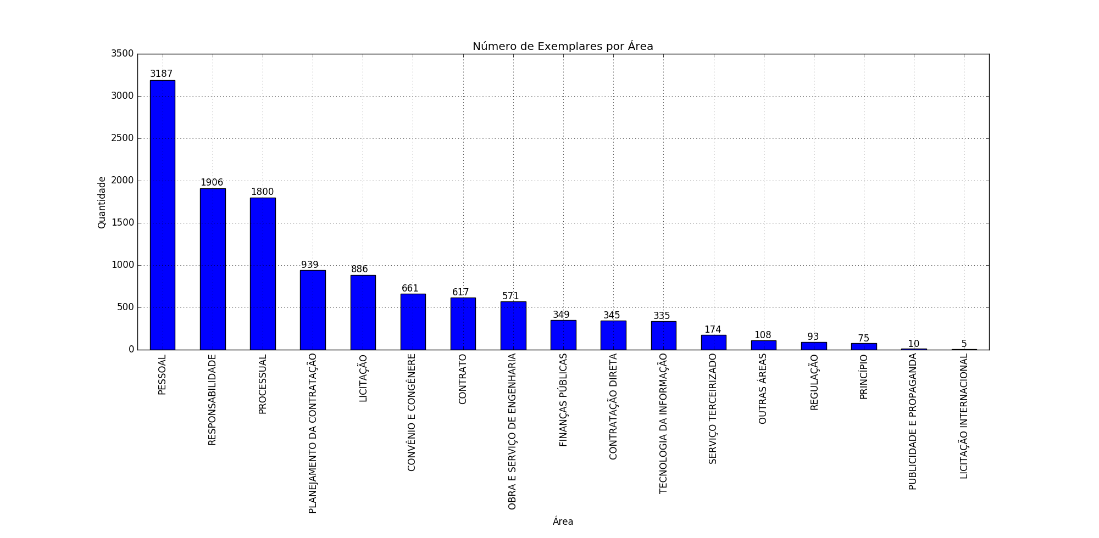
17 Áreas

Slide 2
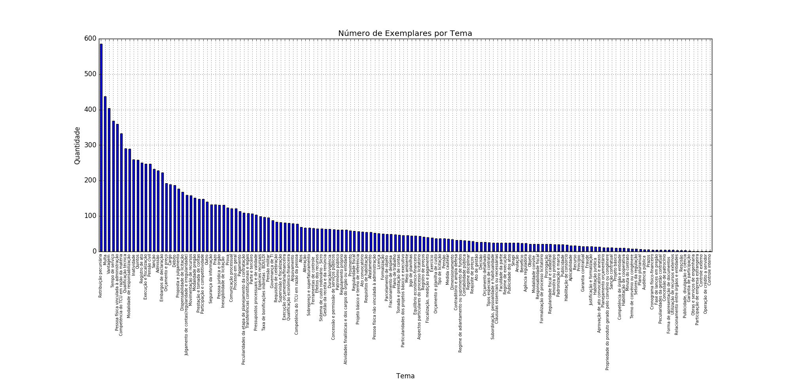
150 Temas
Notes:
Obs. Existem alguns temas duplicados, i.e pertencentes a mais de uma área, portanto há na verdade 163 temas possíveis, se levarmos em consideração as tupla (área, tema)

Slide 3
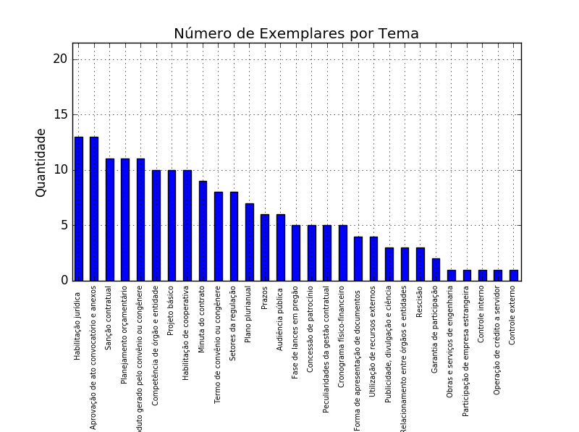
150 Temas

Slide 4
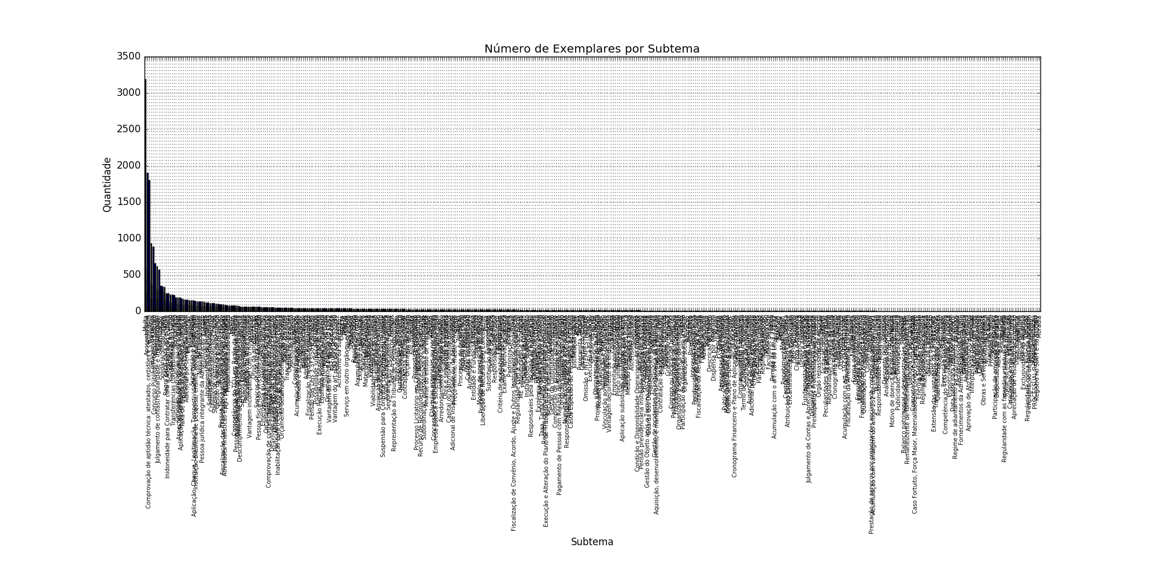
471 Subtemas
Notes:
Obs. Existem alguns subtemas duplicados, i.e pertencentes a mais de uma área e tema, portanto há na verdade 488 subtemas possíveis, se levarmos em consideração as tuplas (área, tema)

Slide 5
Mais frequentes
Menos frequentes
dev 4629
é 4317
lei 3732
contrat 3614
ser 3504
art 2856
públic 2700
serviç 2691
administr 2484
licit 2469
cont 2271
recurs 2212
pod 1775
aplic 1762
tcu 1730
respons 1576
process 1545
feder 1511
val 1406
pag 1398
serv 1316
ato 1262
cas 1258
objet 1142
prest 1126
n 1102
carg 1096
exig 1095
comprov 1085
preç 1072
cne 1
repas 1
exploratóri 1
inacess 1
prioriz 1
ferrov 1
vão 1
cmed 1
xxiv 1
iregul 1
admitir 1
gaj 1
fpe 1
sobrepuj 1
indefinid 1
perqu 1
vuln 1
excuircautel 1
rig 1
enad 1
inigual 1
crjf 1
vêm 1
caduc 1
responsabi 1
presumid 1
inútil 1
recomed 1
contend 1
epeat 1
Número de palavras no corpus 303.448
Número de palavras únicas no corpus 13.437
Número de radicais únicos no corpus 5.919
Número de radicais "comuns" no corpus 2.740 (frequência mínima 5).

Slide 6
Melhorias possíveis na extração de características...
Manter números de normativos
Não remover os hifens das palavras compostas
Usar bigramas e trigramas
Manter caixas altas
Remover palavras pouco informativas com “é”, “dev”, etc.
Usar vetor de palavras
Usar tfidf ou algo parecido....
Determinar número ótimo para frequência mínima de radical
Etc...

Slide 7
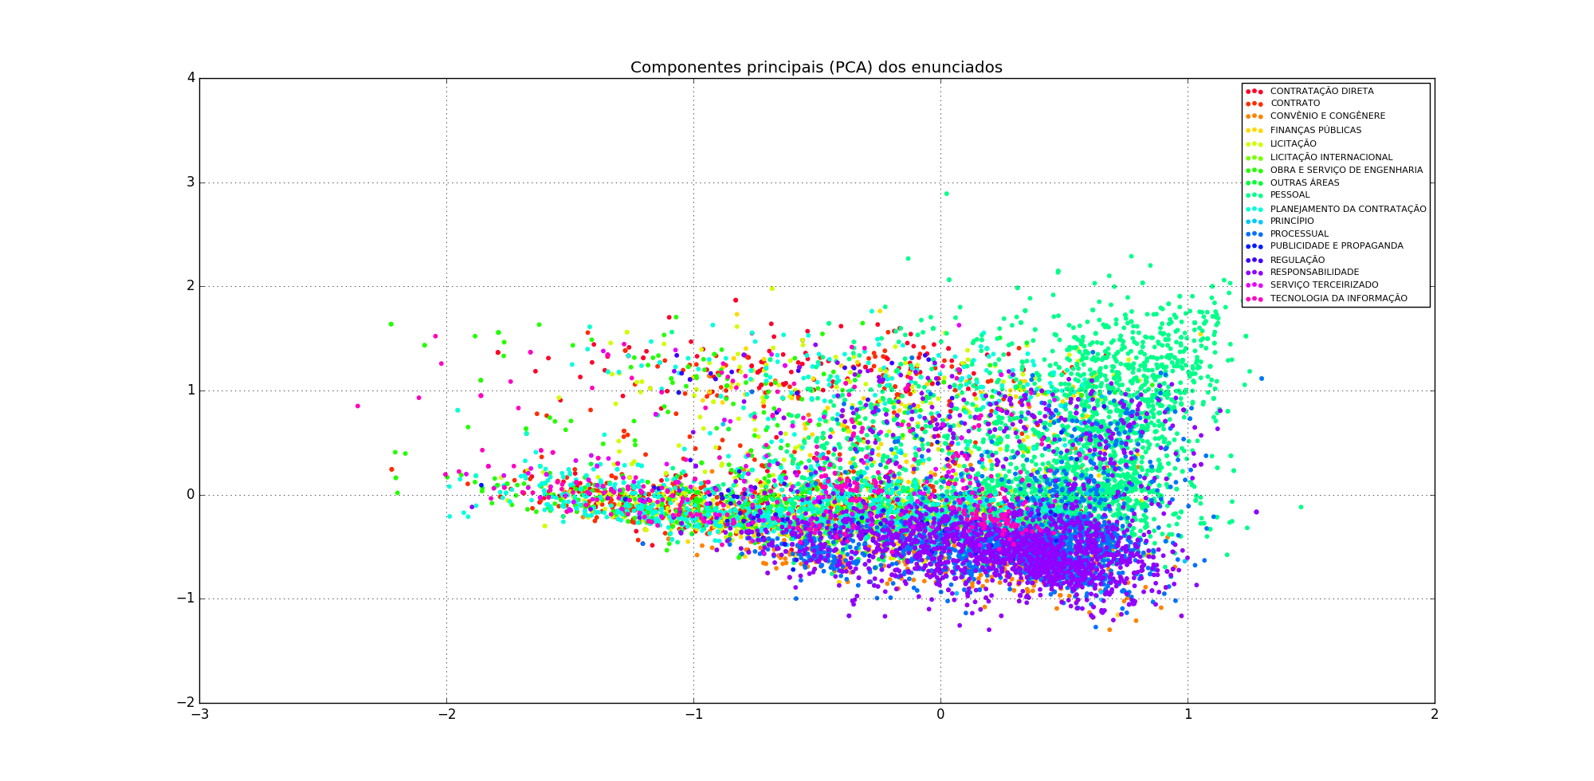

Slide 8
Baseline Área: Regressão Logística
 | precision | recall | f1-score | support
CONTRATAÇÃO DIRETA | 0.85 | 0.79 | 0.82 | 119
CONTRATO | 0.64 | 0.67 | 0.66 | 205
CONVÊNIO E CONGÊNERE | 0.69 | 0.70 | 0.69 | 202
FINANÇAS PÚBLICAS | 0.56 | 0.51 | 0.53 | 115
LICITAÇÃO | 0.66 | 0.64 | 0.65 | 310
LICITAÇÃO INTERNACIONAL | 0.00 | 0.00 | 0.00 | 3
OBRA E SERVIÇO DE ENGENHARIA | 0.66 | 0.63 | 0.65 | 180
OUTRAS ÁREAS | 0.64 | 0.44 | 0.52 | 32
PESSOAL | 0.93 | 0.96 | 0.94 | 1046
PLANEJAMENTO DA CONTRATAÇÃO | 0.65 | 0.67 | 0.66 | 308
PRINCÍPIO | 0.27 | 0.15 | 0.20 | 26
PROCESSUAL | 0.80 | 0.80 | 0.80 | 623
PUBLICIDADE E PROPAGANDA | 0.00 | 0.00 | 0.00 | 6
REGULAÇÃO | 0.80 | 0.80 | 0.80 | 25
RESPONSABILIDADE | 0.75 | 0.77 | 0.76 | 622
SERVIÇO TERCEIRIZADO | 0.53 | 0.55 | 0.54 | 49
TECNOLOGIA DA INFORMAÇÃO | 0.86 | 0.79 | 0.82 | 110
avg / total | 0.77 | 0.77 | 0.77 | 3981
Acurácia: 0,77

Slide 9
Matrix de Confusão entre Áreas (%)

Slide 10
Baseline Tema: Regressão Logística
Há 163 temas e não 150, pois alguns valores da variável tema é comum a mais de uma área (e.g. o tema Anulação está tanto dentro tanto da área Contrato quanto da área Licitação).
Acurácia: 0,64

Slide 11
Baseline Subtema: Regressão Logística
Idem em relação aos subtemas (há na verdade 488 e não 471 subtemas)
Acurácia: 0,57

Slide 12
Introdução de Bigramas (Regressão Logística)
Exemplos de Bigramas
('preç', 'máx'),
('relat', 'plan'),
('contrat', 'convêni'),
('princípi', 'legal'),
('form', 'preç'),
('qual', 'dev'),
('judic', 'relat'),
('cont', 'conden'),
('val', 'perceb'),
('recurs', 'oriund'),
('quantit', 'mín'),
('condut', 'dol'),
('relaç', 'process'),
('lev', 'cont'),
('human', 'mater'),
('val', 'indevid')

Slide 13
Pequenas correções na extração de características (dentre elas, inclusão de números):

Slide 14
